Slide 1


ОШ ЈАЈИНЦИ
Лична карта

Slide 2
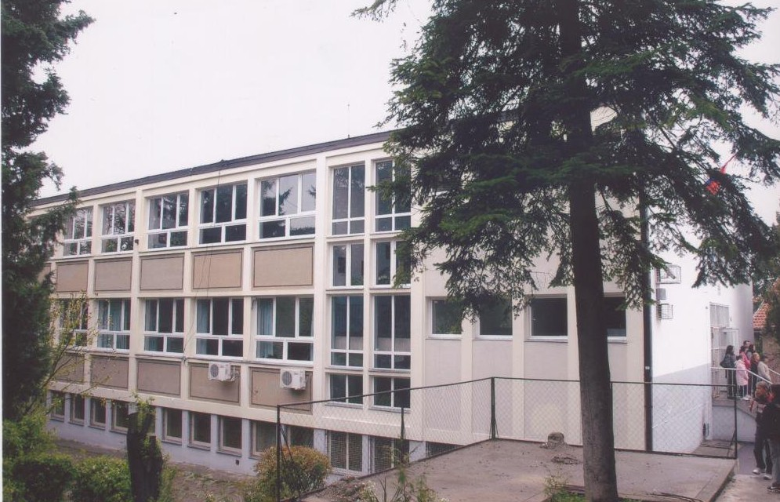
Име: OШ Јајинци
Година оснивања: 1965.
Адреса : Илије Петровићa 12
Град : Београд
Држава: Србија
ТЕЛЕФОН: 011 3941826
Website: https://www.osjajinci.edu.rs/
Email: osjajinci@osjajinci.edu.rs
Број ђака: 531
Површина школе: 2696 m²
Број одељења: 25 и 1 одељење за рад са децом са посебним потребама
Издвојено одељење: Раковица село
Организација наставе: двосменска
Предшколска установа: Да
Продужени боравак: дa (две групе)
Језик на коме се одвија настава: српки
Школско двориште: 0.70 ha, отворени терени за одбојку, рукомет и мали фудбал

Slide 3
МИСИЈА ШКОЛЕ
Ми смо школа која негује савремену наставу и подстиче позитивне људске вредности. Наша школа је отворена за сву децу и пружа
свој деци једнака права и могућност образовања. Негујемо и подстичемо теленат и креативност ученика и наставника. Отворени
смо за нове идеје, спремни да идемо у сусрет свим друштвеним променама и заједно са локалном заједницом радимо на сталном
побољшању и промовисању школе у окружењу.
Наши партнери су родитељи са којима се, уз професионални однос пун разумевања, међусобно подржавамо, поштујемо и „растемо“.
Природа и зеленило надомак нас нам помажу и усмеравају нас да негујемо еколошке вредности које имају едукативни, здравствени и
естетски значај.

Slide 4
ВИЗИЈА ШКОЛЕ
Бићемо школа која:
- прати успех ученика и промовише њихова достигнућа;
- ствара услове да школа и њено окружење буду безбедно место за све
- ствара нове могућности ваннаставног ангажовања ученика и тежи масовнијем укључивању у спортске, културне и друге активности;
- ствара услове и подстиче рад надарених ученика кроз разне афирмативне активности;
- омогућава ученицима да учествују и одлучују у доношењу одлука у школи кроз појачани рад Ђачког парламента;
- ствара услове за унапређивање наставе и учења у складу са образовним и другим потребама ученика;
- подстиче креативност ученика, развија функционално знање и утиче на развој њихових социјалних вештина и здравих стилова живота;
- ради на побољшању изгледа екстеријера и ентеријера.

Slide 5

ДОБРО ДОШЛИ

